Slide 1


ΓΙΟΡΤΗ ΦΥΣΙΚΗΣ
Από το 2^{ο} Δημοτικό Σχολείο Ν.Περάμου
06/05/2015 και 07/05/2015

Slide 3
Συνεργασία
Αποφασίσαμε μετά από συζήτηση με τον καθηγητή Φυσικής κ.Βασιλειάδη ,να συνεργαστούμε και να συνδιοργανώσουμε τη Γιορτή Φυσικής.
Στη γιορτή συμμετείχαν οι μαθητές της Ε΄και ΣΤ΄τάξης με τις υπεύθυνες εκπ/κούς κ,Κλείτσα Μαίρη-Άννα και κ.Ζωγράφου Γεωργία, αντίστοιχα.
Οι μαθητές με την καθοδήγηση του κ.Βασιλειάδη και της δικής μας θα εκτελέσουν πειράματα ,θα προβληματιστούν ,θα ανακαλύψουν και στο τέλος θα κατανοήσουν μέσα από τη βιωματική αυτή δράση γιατί συμβαίνουν κάποια πράγματα.

Slide 4
Στόχοι
Να δημιουργήσουν πιο στενή σχέση με το μάθημα της Φυσικής.
Να εκτελέσουν
Να παρατηρήσουν
Να ανακαλύψουν
Να συνεργαστούν
Και κυρίως να χαρούν!!!

Slide 5
Τα πειράματα ήταν μέσα στα πλαίσια της διδακτέας ύλης
Είχαν διαφορετικό βαθμό δυσκολίας
Τα υλικά ήταν απλά: λεμόνια,ξύδι,αμμωνία μαγνήτης,καλώδια λαμπάκια κ.ά.
Συνολικά ήταν 20 πειράματα

Slide 6
Οι μαθητές χωρίστηκαν σε δέκα ομάδες των τεσσάρων και εκτέλεσαν από δύο πειράματα.
Ακολούθησαν τέσσερις συναντήσεις με τον καθηγητή Φυσικής στο χώρο του σχολείου και στο εργαστήριο Φυσικής στο Λύκειο.
Ήρθαν σε επαφή με τα υλικά και τον τρόπο εκτέλεσης
Εκτέλεσαν, παρατήρησαν, ανακάλυψαν, συμπεράνανε.

Slide 7
ΤΑ ΠΕΙΡΑΜΑΤΑ
Ενδεικτικά αναφέρονται:
Το αβγό που μπαινοβγαίνει στο μπουκάλι
Μαντήλι που δε καίγεται
Ο αέρας τσαλακώνει τα μέταλλα
Συγκοινωνούντα δοχεία
Μεταφορά νερού με τρύπιο μπουκάλι

Slide 8
Σε όλη τη διάρκεια της εκτέλεσης και παρουσίασης των πειραμάτων δύο μαθητές του Λυκείου βρισκόταν διπλά σε κάθε ομάδα για κάθε περίπτωση .
Οι μικροί μαθητές εξηγούσαν τον τρόπο εκτέλεσης και το αποτέλεσμα με απλά λόγια στους μαθητές των μικρότερων τάξεων που ήρθαν να παρακολουθήσουν την παρουσίαση.

Slide 9
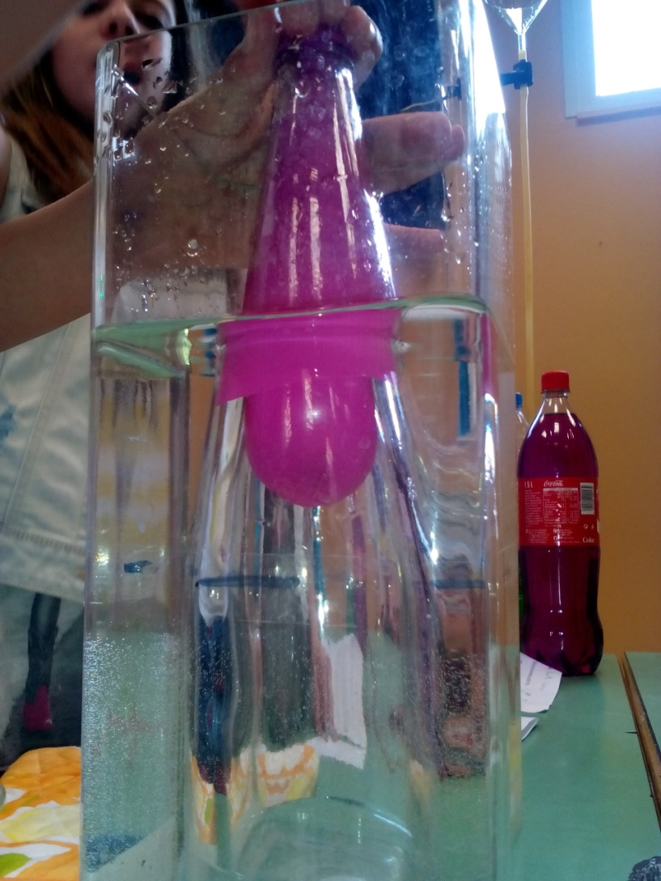
ΤΟ ΜΠΑΛΟΝΙ ΠΟΥ ΦΟΥΣΚΩΝΕΙ ΑΝΑΠΟΔΑ

Slide 10
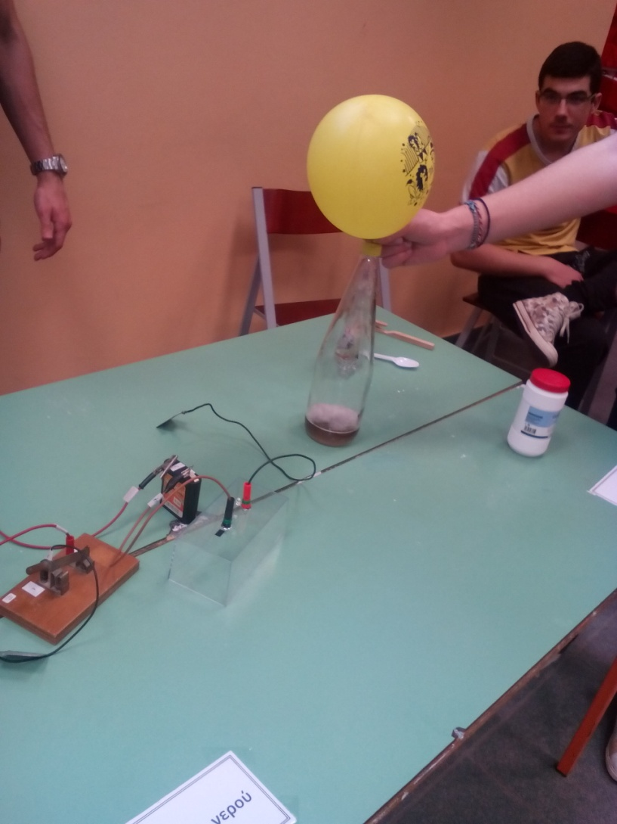
ΤΟ ΜΠΑΛΟΝΙ ΠΟΥ ΦΟΥΣΚΩΝΕΙ ΜΟΝΟ ΤΟΥ

Slide 11
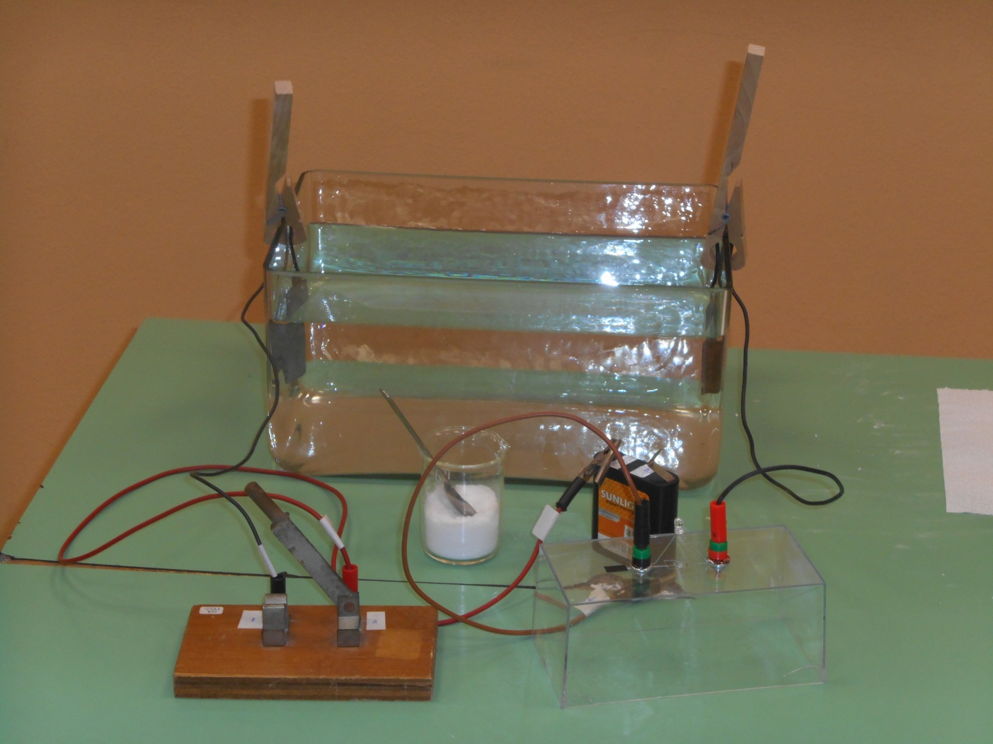
ΑΓΩΓΙΜΟΤΗΤΑ ΝΕΡΟΥ

Slide 12
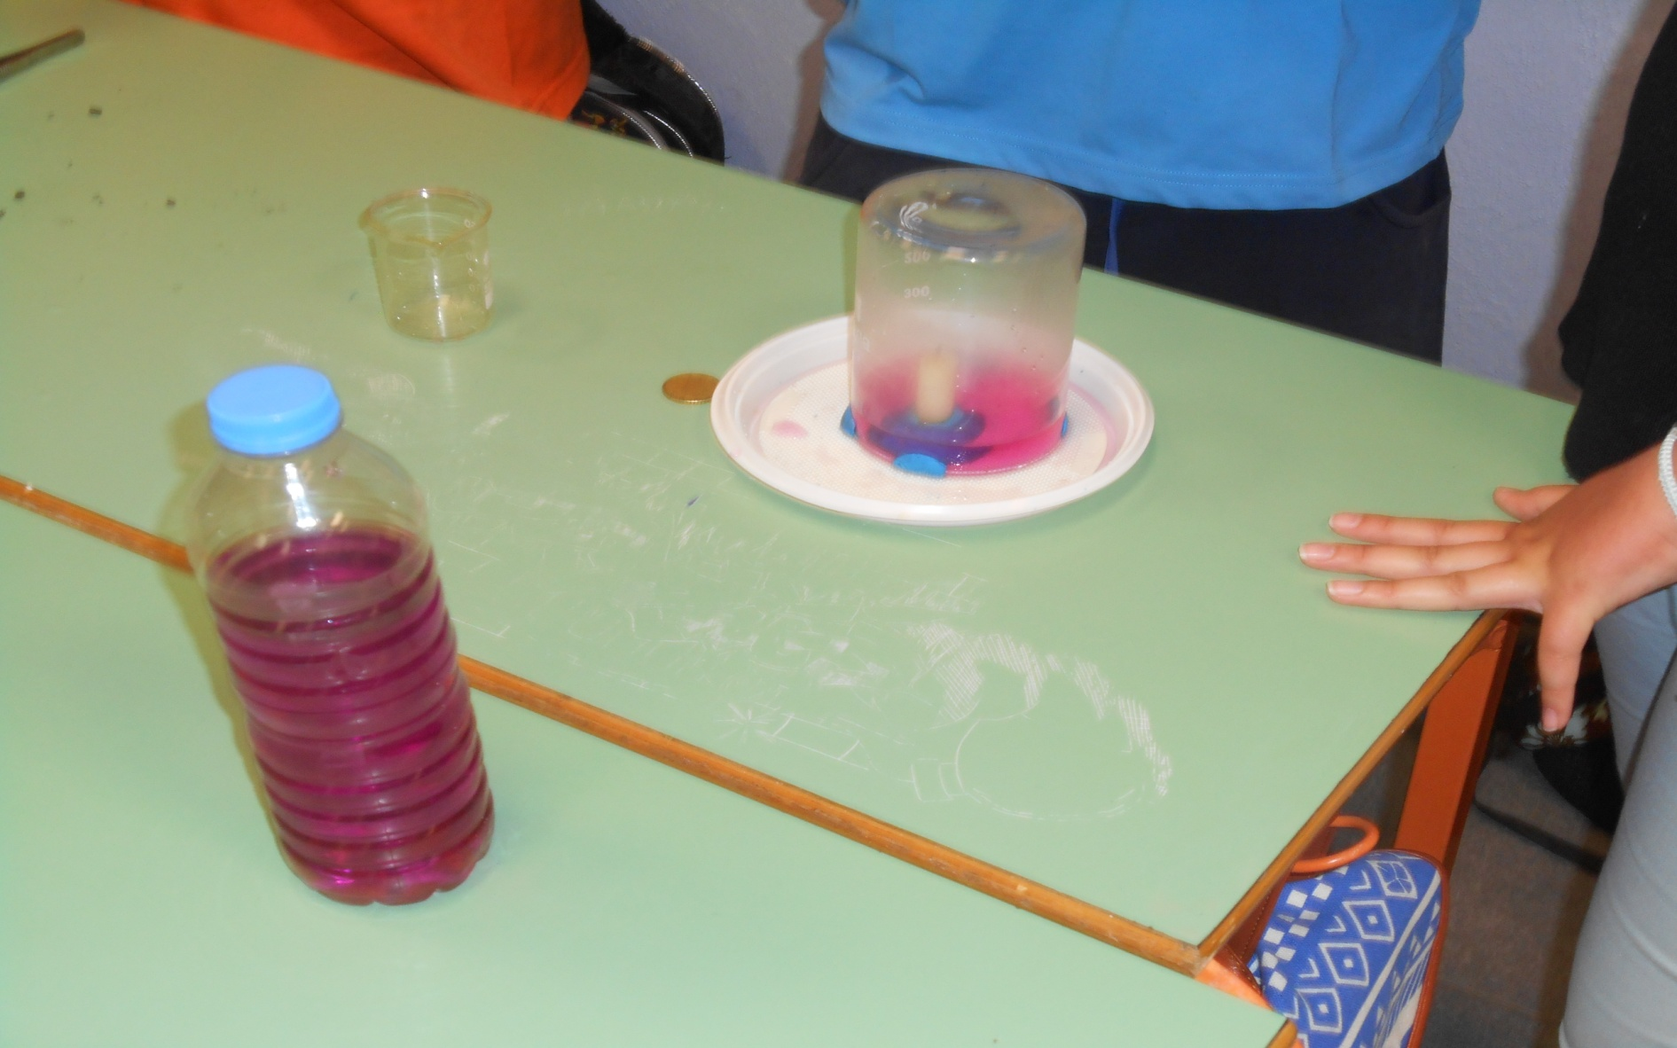
ΒΓΑΖΩ ΤΟ ΚΕΡΜΑ ΧΩΡΙΣ ΝΑ ΒΡΕΞΩ ΤΑ ΧΕΡΙΑ

Slide 13
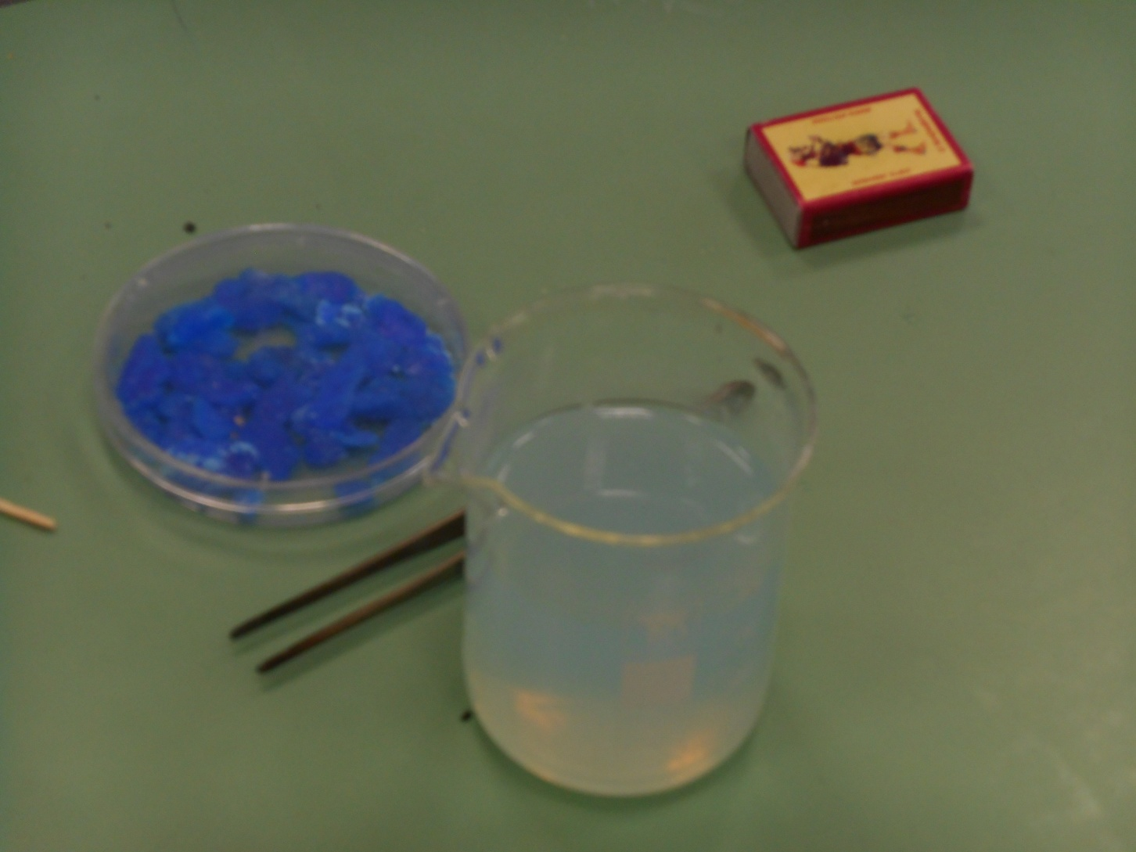

Slide 14
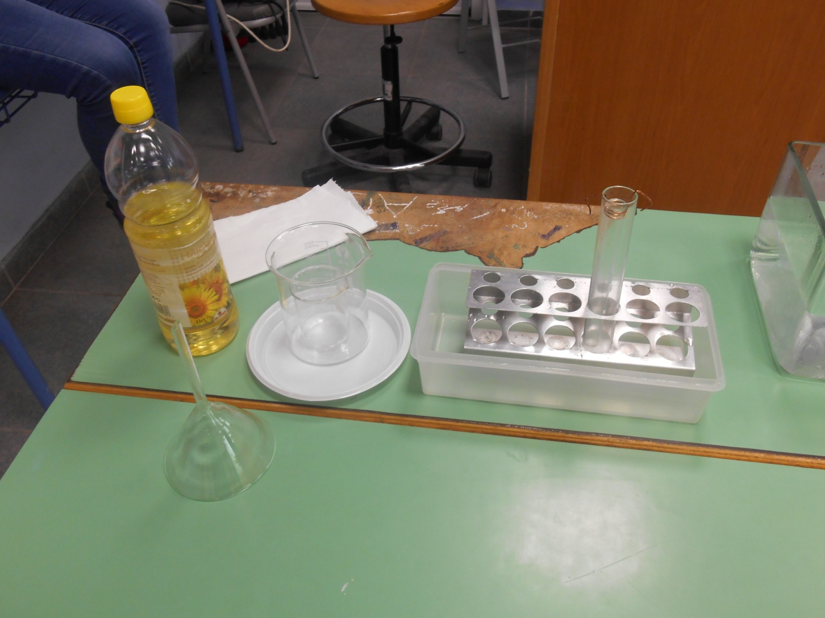
ΤΟ ΑΟΡΑΤΟ ΠΟΤΗΡΙ

Slide 15
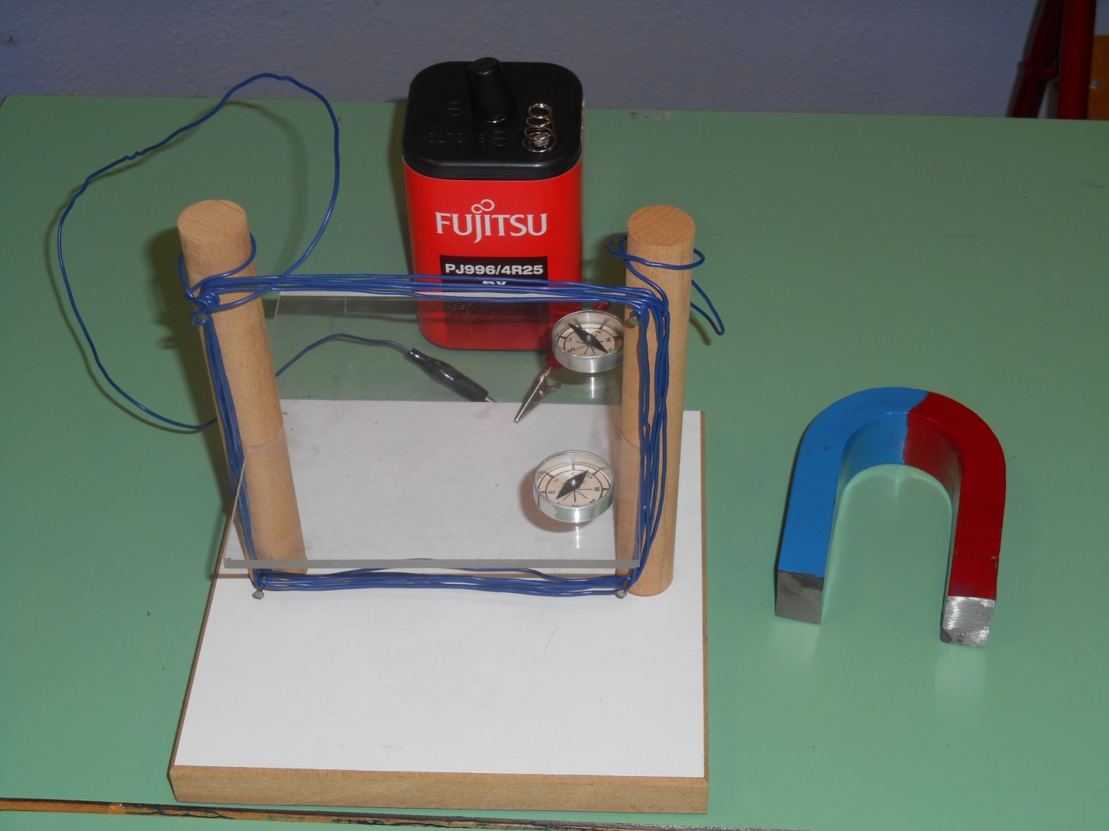
ΜΑΓΝΗΤΙΚΟ ΠΕΔΙΟ

Slide 16
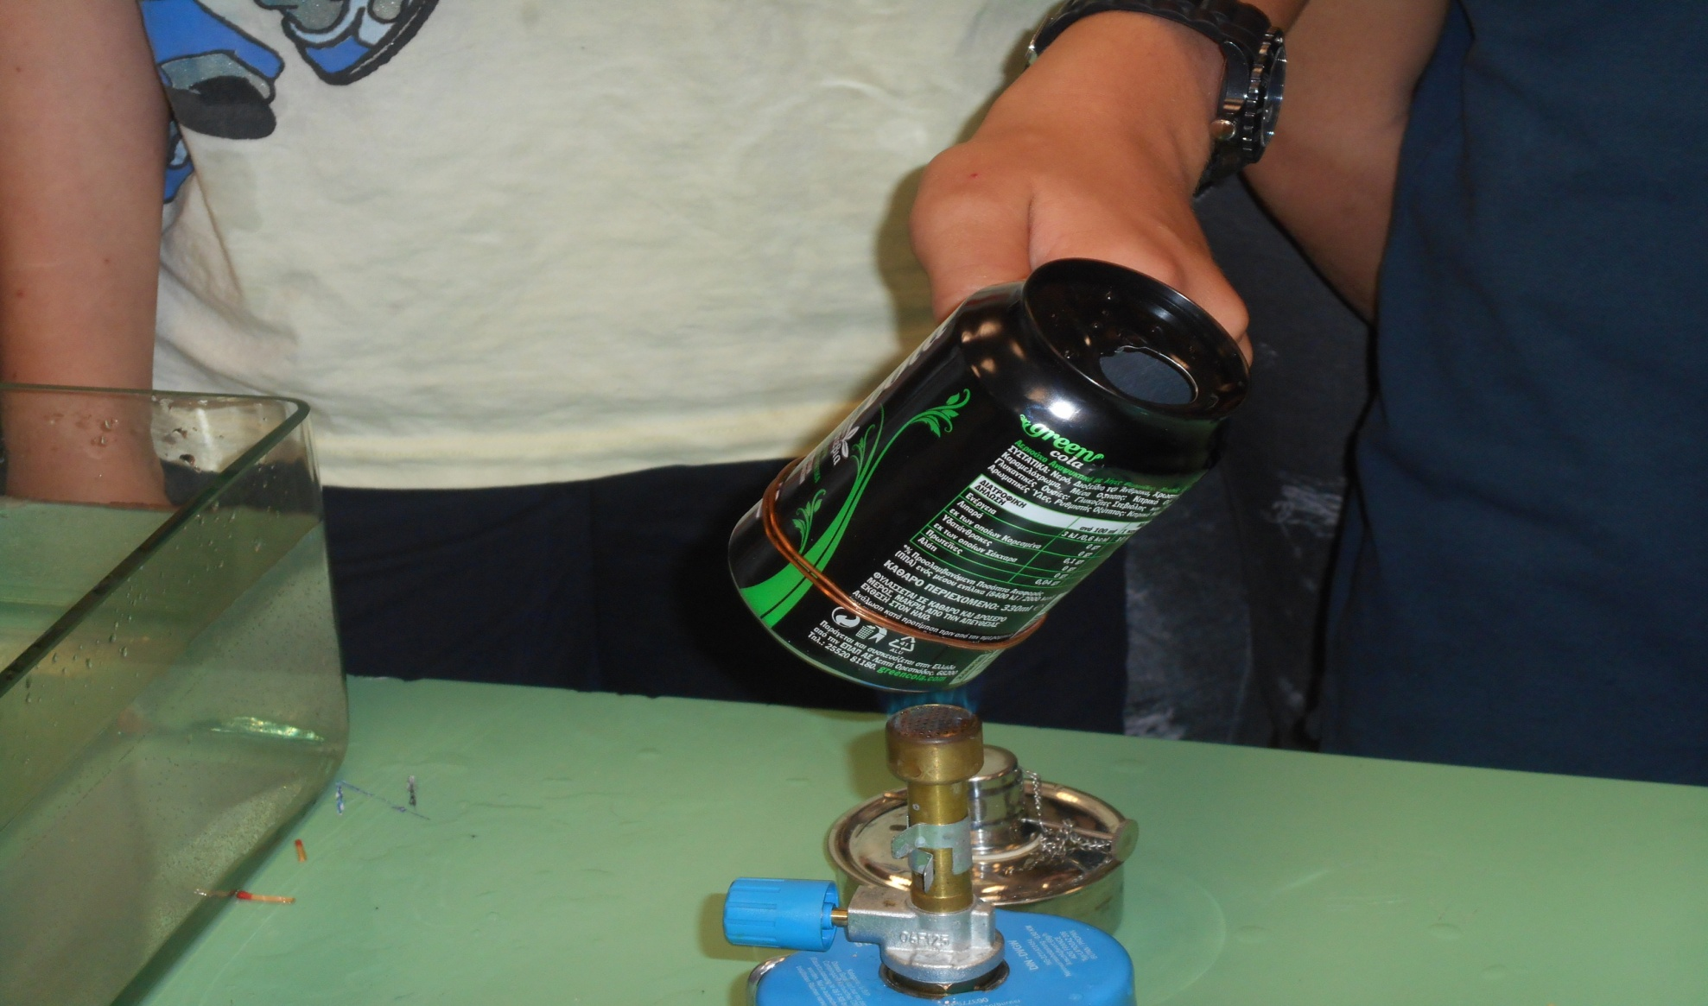
Ο ΑΕΡΑΣ ΤΣΑΛΑΚΩΝΕΙ ΜΕΤΑΛΛΑ

